Slide 1
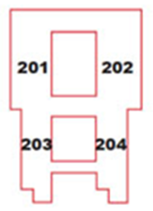
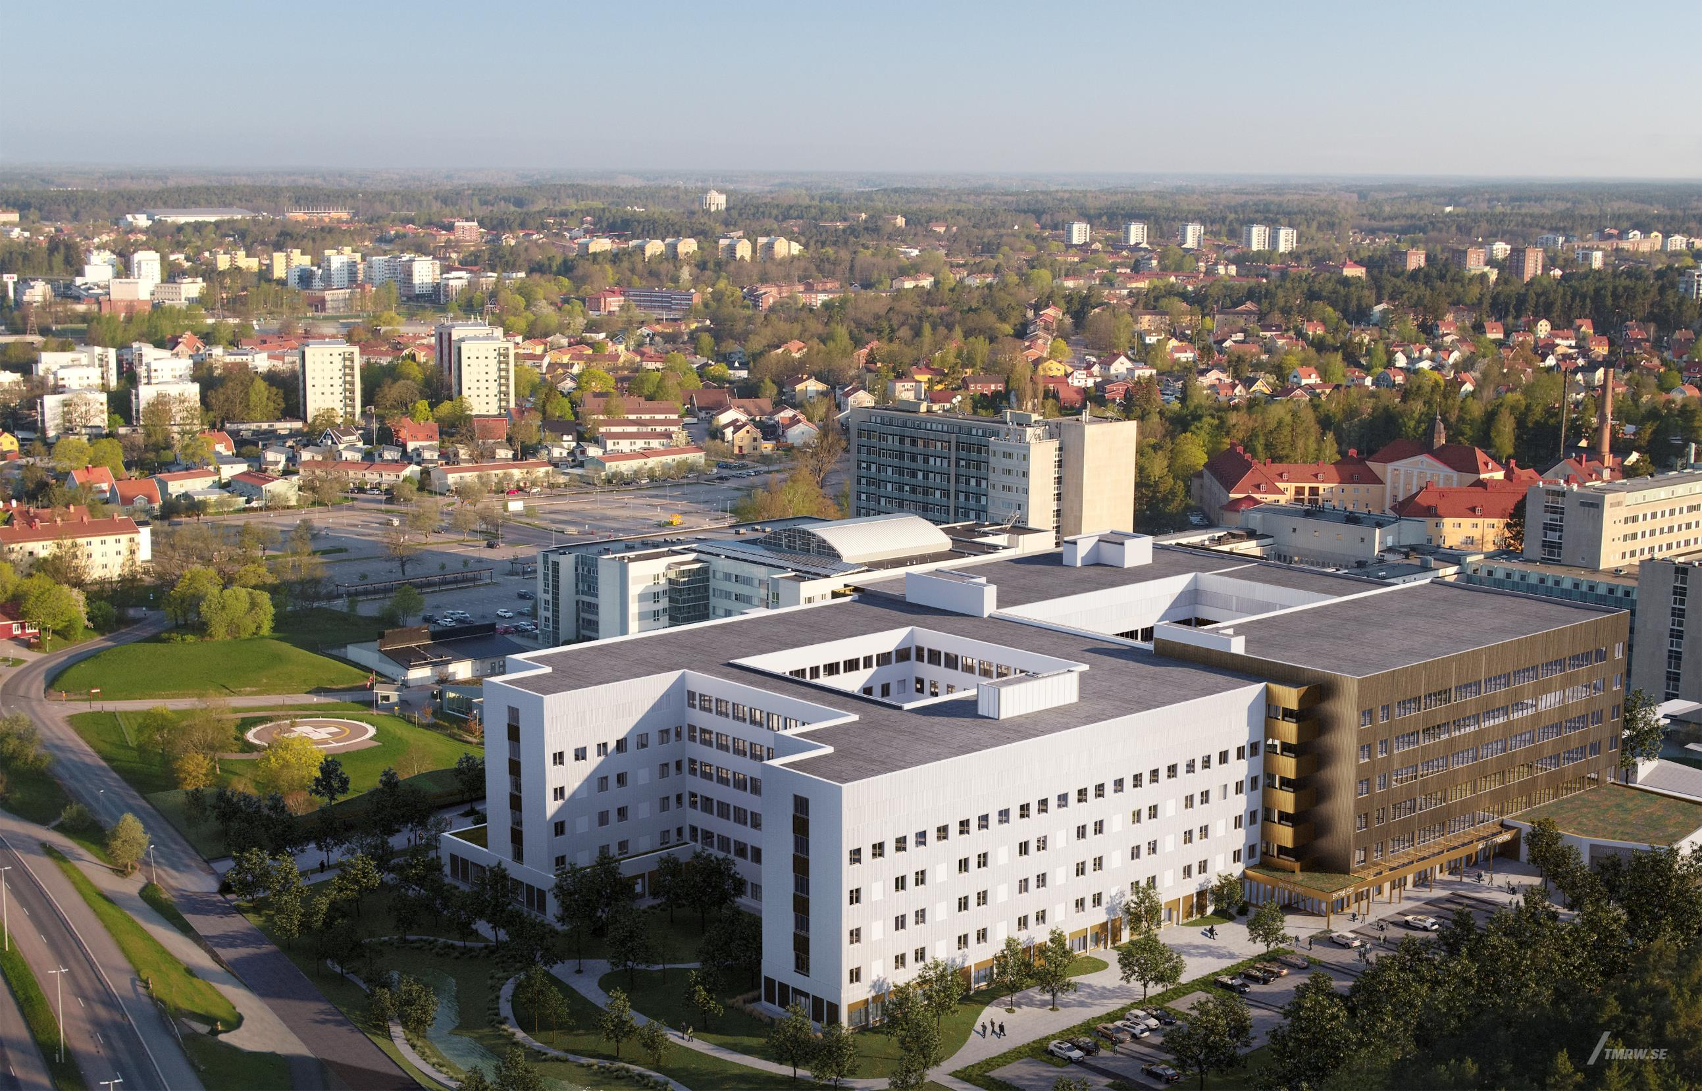
Program Nytt Akutsjukhus Västerås APT-kit kvartal 1 2022
PROGRAM NYTT AKUTSJUKHUS VÄSTERÅS
ARBETSMATERIAL

Slide 2
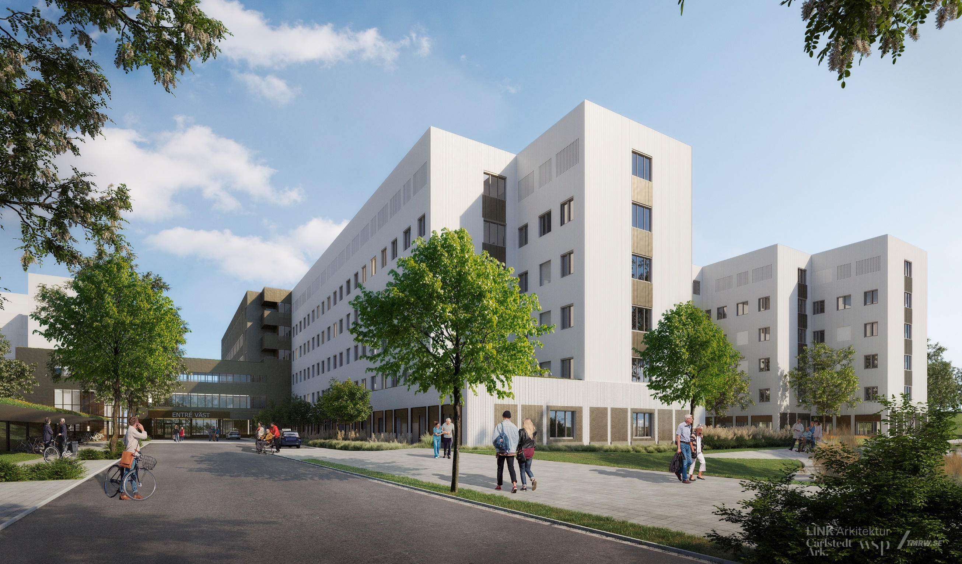
Aktuellt
Projektering och planering av bygget
Förberedande arbeten
Administrativa ytor
Erfarenhetsutbyten
Fortsatt planering
Kommunikation

Slide 3
Projekt Vårdbyggnad – Planering inför byggstarten
PROGRAM NYTT AKUTSJUKHUS VÄSTERÅS
ARBETSMATERIAL
Beslut om genomförande togs i regionfullmäktige 15 februari 2022.
Nu pågår planering tillsammans med NCC som ska bygga vårdlokalerna.
Byggstart planeras till hösten.
Iordningställande för byggstarten sker successivt från oktober.
Planering pågår kring parkeringar, trädfällning och annat som påverkas.
Notes:
December 2021
Juni 2022
Maj 2
Verksamheternas reservationer
Utrustning: försörjningsstrategi
Kriskommunikationsplan-krishanteringsplan
Delår 1
Risker
021

Slide 4
Aktuellt i projekten Utrustning och Konst
Utrustningsprojektet arbetar med att säkerställa utrustningsinnehåll och resursplanering för att hålla fastställda budgetramar.
Kapacitetsbehov för framtida Sterilcentral utreds i samverkan med projekt Vårdverksamhet.
Tidsplanering med projekt Vårdbyggnad för att säkerställa samsyn på installations- och driftsättningsperioder.
Konstprojektet har tagit fram ett konstfunktionsprogram i samverkan med arkitekter och landskapsarkitekter.
Omvärldsbevakning pågår.

Slide 5
Aktuellt Projekt Vårdverksamhet
Processen för att arbeta med verksamhetsutveckling är under utarbetning. Identifiering och beskrivning av flöden i nya akutsjukhuset beräknas vara klart i mars. Detta är ett viktigt underlag inför kommande verksamhetsutvecklingsprojekt som innebär förändrade arbetssätt.
Förstudien för verksamhetsutveckling på operation/intervention och sterilcentralen fortgår och extern projektledare till sterilcentralen har påbörjat sitt uppdrag.
Påbörjat arbete tillsammans med projekt utrustning inför kommande arbete med behovsanalys av framtida patientnära informations- och larmlösningar. Arbetet beräknas pågå under 2022.

Slide 6
Aktuellt projekt Verksamhetsstöd & Kommande etapper
Projekt Verksamhetsstöd
Framtida flöden - Genomgång med Projekt Vårdverksamhet - Pågår
Helikopter - Ansökan om ändrad inflygningsriktning är under framtagande.
Projekt Kommande etapper
Planering av etapp 2 och 3 pågår. Påverkan på Etapp 1 ska utredas och kostnadsbedömsas.
Arbete med att klarlägga byggnadsgränser samt inventera befintlig tekniska system kommer att påbörjas.

Slide 7
Planerade och pågående arbeten på området
Projekt Förberedande arbeten arbetar med att färdigställa elförsörjningsbyggnaden.
Gamla lärcentrum är rivet. Markarbeten återstår på platsen.
Sprängning pågår vid Adelsögatan, nära hus 35.
Avstängning för all trafik på Adelsögatan vid helikopterplattan från v. 15. Arbetet pågår fram till hösten. Mer info kommer på webben.
Utredningen om en eventuell samlokalisering på Vallby med räddningstjänsten pågår
Gamla Lärcentrum är rivet och nu återstår markarbeten på platsen.

Slide 8
Vårdstödjande ytor och administrativa platser
Vårdstödjande ytor är till exempel administrativa platser, fikarum, pausrum, konferensrum, omklädningsrum.
Det nya akutsjukhuset kommer ha närmare 700 kontorsplatser, cirka 70 samtalsrum och drygt 20 konferensrum samt fika- och pausrum på varje enhet.
Antalet är beräknat utifrån antalet medarbetare i det nya akutsjukhuset.

Slide 9
Erfarenhetsutbyten
Under första kvartalet har flera studiebesök genomfört och flera är inplanerade i april.
Besök har gjort på bland annat Södersjukhusets operationsenhet och sterilcentral, Ersta sjukhus om utrustning samt Karolinska sjukhuset i Huddinge och Sala sjukhus.

Slide 10
Planering kvartal två
April:
Fördjupad förstudie ambulansstation inklusive RFP-process
Maj
Avtal fastighetsgräns
Genomlysning Sterilcentral
Juni
Fastighetsutvecklingsplan klar

